Slide 1
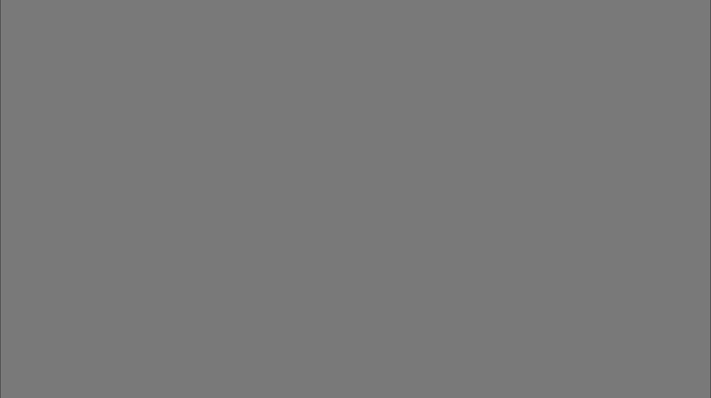






이젠아카데미
폰꾸(PHONE GGU)
SB & JS
TEAM 3조
(Spring Boot & JavaScript)
조원 : 황성우(조장), 강백천, 김주현, 남선욱
사이트 : https://phoneggu.shop/

Slide 2









목 차
01
프로젝트 개요
02
프로젝트 팀 구성 및 역할
03
프로젝트
04
기능 소개
05
후기
06
Q&A

Slide 3








01
프로젝트 개요
1
기획 의도 및 배경

Slide 4
1.
기획 의도 및 배경
기획
쇼핑몰 사이트를 제작 하려 했는데 주제가 뭐가 좋을까 고민을 하다
쉽게 접할 수 있고 우리 생활에서 많이 보이는 게 무엇일까?
검색하려던 순간 제 손에 잡힌 건 다름 아닌 휴대폰이었습니다.
저와 많은 순간을 공유하고 있는 전자기기인 휴대폰, 나만의 감성에 맞춰
꾸밀 수 있다면 얼마나 좋을까 싶어 나만의 폰케이스 쇼핑몰을 운영해 보자는 아이디어가 떠올라 만들게 되었습니다.

Slide 5


02
팀 프로젝트 소개 및 개발 일정
2
팀원 소개 및 역할 분담
프로젝트 일정
3. 개발 도구 및 환경 설정
4. 사이트맵 / ERD 설계

Slide 6









1.
팀원 소개 및 역할 분담
팀원 | 역할 | 담당 업무
황성우 | 팀장
강백천 | 팀원
김주현 | 팀원
남선욱 | 팀원
주문 관리, 장바구니, 결제
서버 배포 / 시큐리티
상품 등록(수정/삭제), 상품 상세
퍼블리싱 / 반응형웹페이지
순수 디자인, 퍼블리싱
회원관리, 소셜 로그인
페이징 처리
게시판(리뷰, QnA)

Slide 7



2.
프로젝트 일정
구분 | 기간 | 활동 | 비고
사전 기획 / DB설계 | 5/13(월) ~ 5/17(금) |  | 아이디어 선정
퍼블리싱 | 5/20(월) ~ 5/24(금)
구현 | 5/27(월) ~ 6/14(금)
서버 구축/배포 | 6/17(월) ~ 6/21(금) |  | 오류 수정
총 개발기간 | 5/13(월) ~ 6/21(금)(총 5주)
프로젝트 기획 및 주제 선정
디비 설계
참고 사이트 검색 및 디자인
기능 구현
aws 서버 연결 및 배포

Slide 8
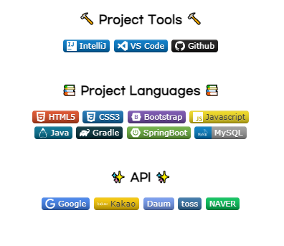
3.
개발 도구 및 환경 설정

Slide 9
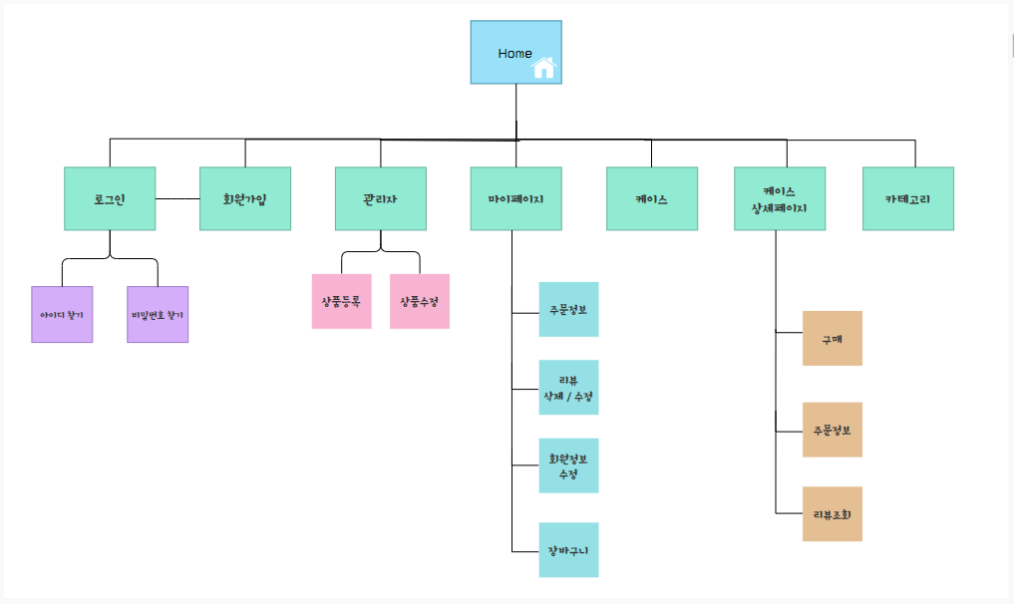
4.
사이트맵 / ERD
메뉴 구조도

Slide 10
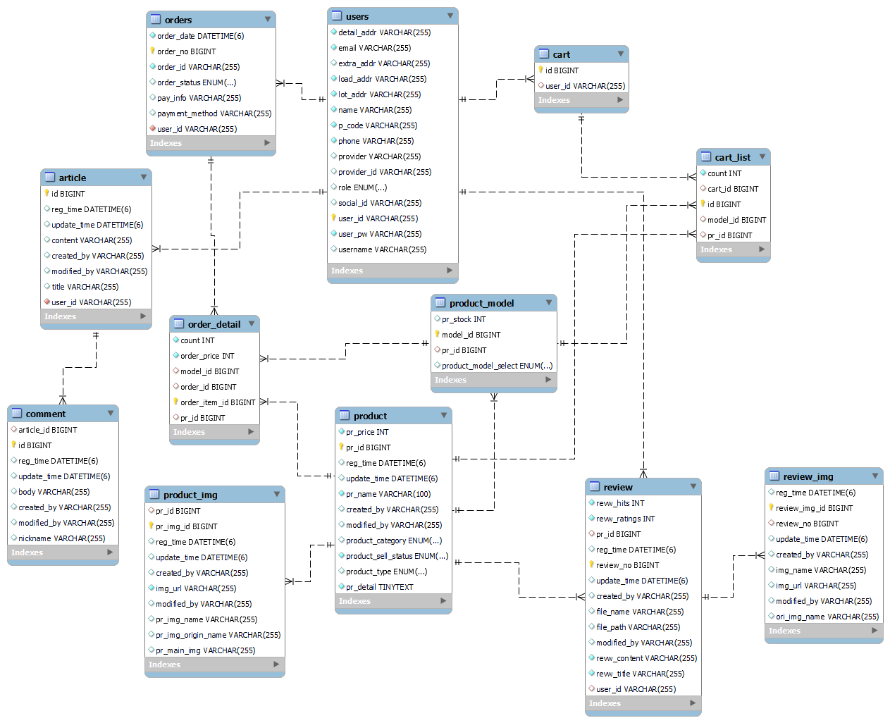
4.
사이트맵 / ERD
ERD 다이어그램

Slide 11
03
기능 소개
3
1. 메인페이지
2. 회원관리
3. 상품관리
4. 장바구니/주문/결제
5. 리뷰게시판 / Q&A게시판

Slide 12
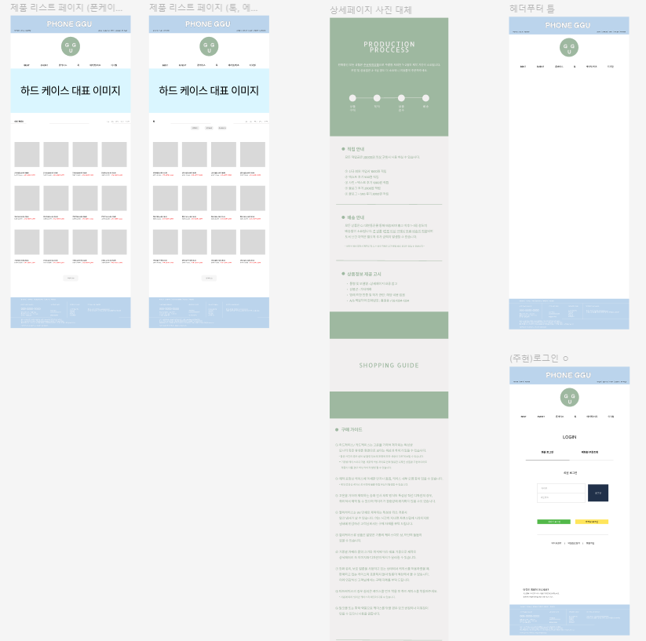
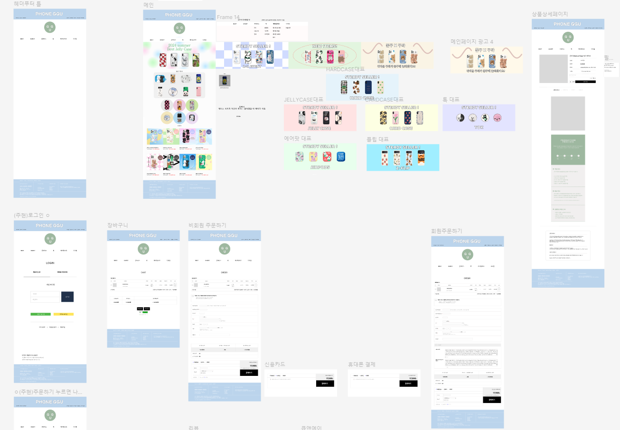
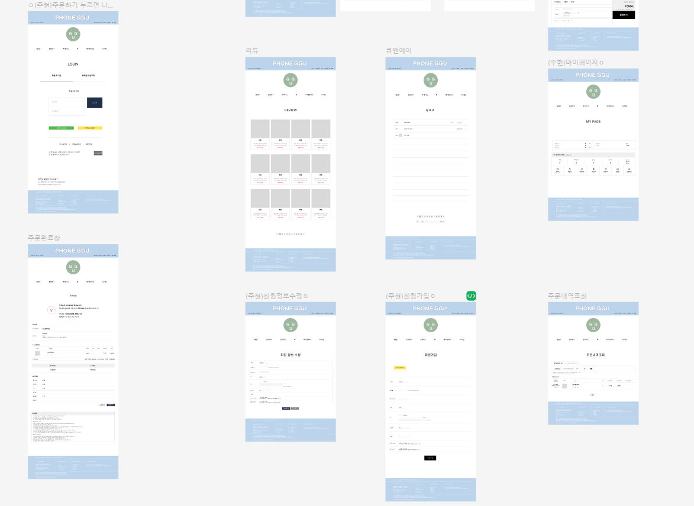
03
기능 소개
피그마를 이용한 순수 디자인

Slide 13
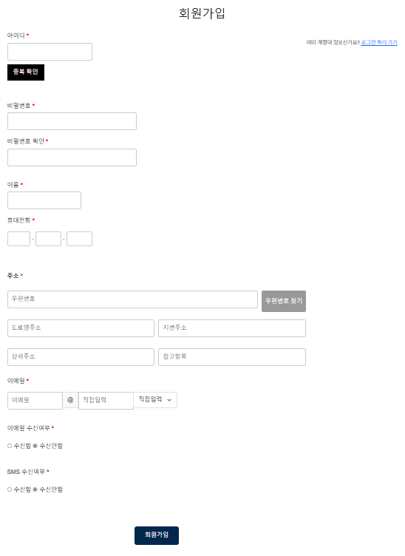
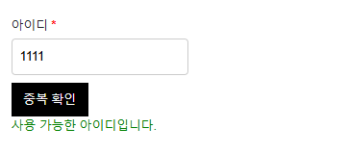
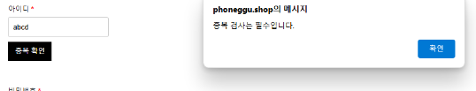
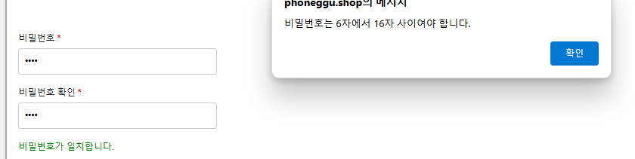
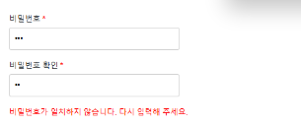
03
기능 소개
회원 관리 <회원가입>
회원가입 전체화면
아이디 중복 확인 클릭시
아이디 중복확인 미클릭시 alert창
· 비밀번호와 비밀번호 확인에 입력된 값이 일치할 때
· 비밀번호 6~16자가 아니면 alert창
· 비밀번호와 비밀번호 확인에 입력된 값이 일치하지
않을 때

Slide 14
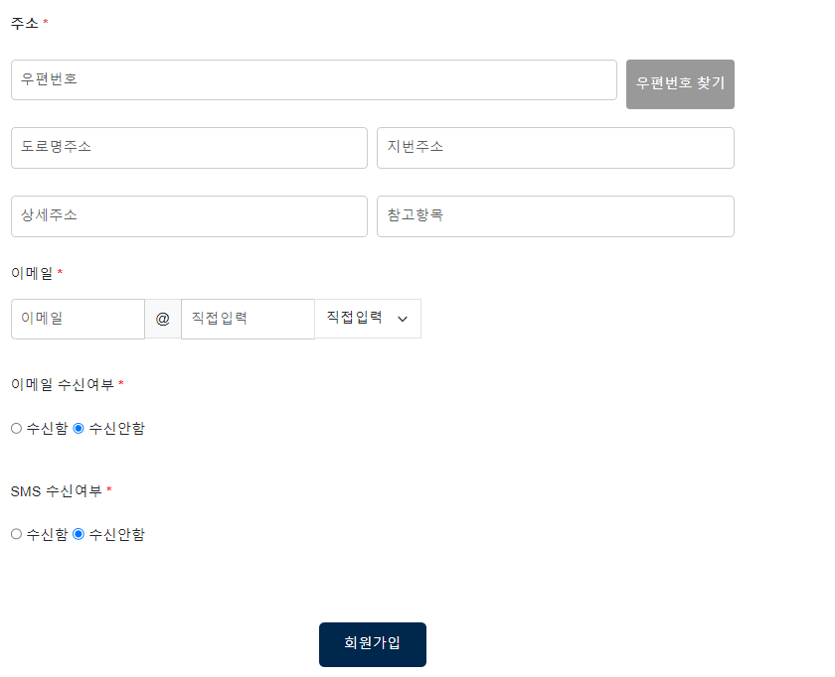
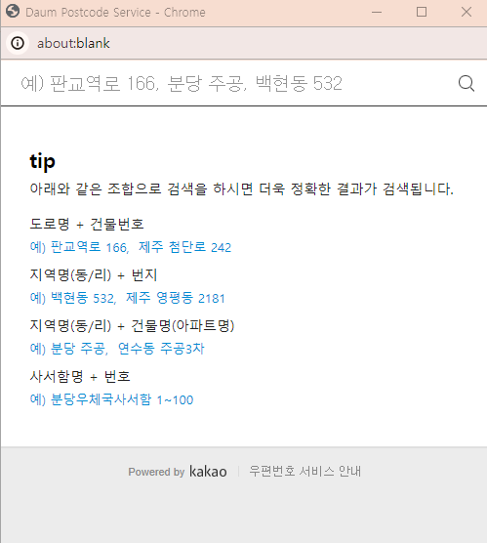
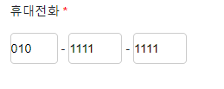
03
기능 소개
회원 관리 <회원가입>
주소 API 연동
· 이메일 : @를 기준으로 앞뒤로 입력받은 값을 하나의 이메일로 합쳐 DB에 저장
· 필수 입력 : 아이디, 비밀번호, 비밀번호 확인, 이름, 휴대전화, 주소, 이메일
· 비어있는 필드란이 있으면 가장 위에 있는 필드란에 포커스
· 휴대전화 : 3 - 4 - 4 자 입력 가능
· 문자열 입력 방지 기능
· 3번에 나눠서 입력 받은 값을 하나의 전화번호 합쳐 DB에 저장

Slide 15
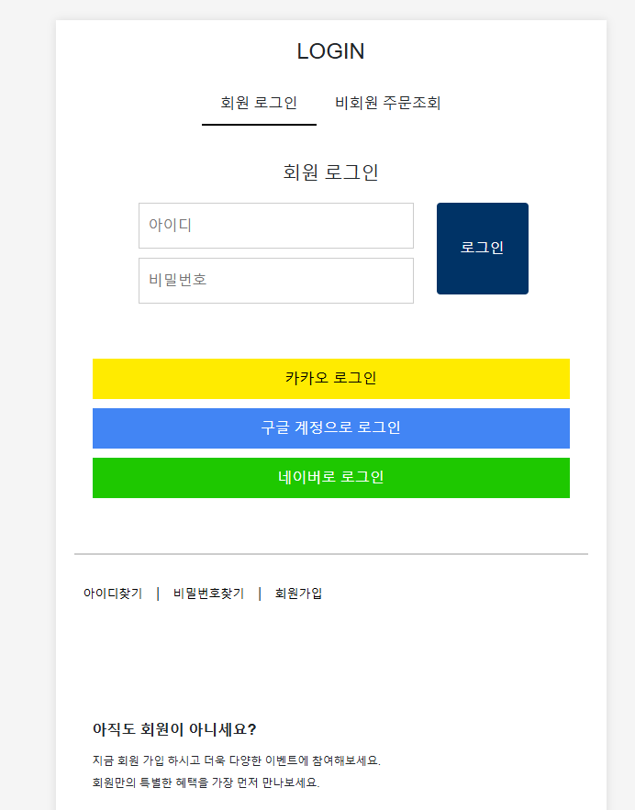
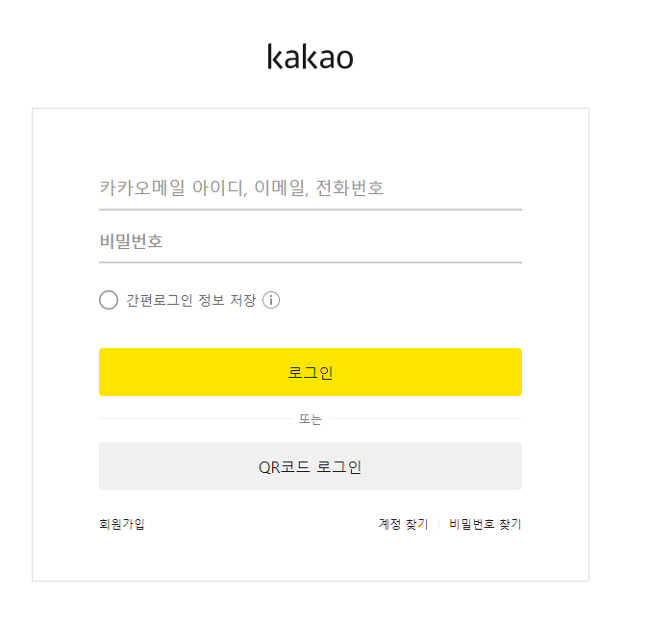
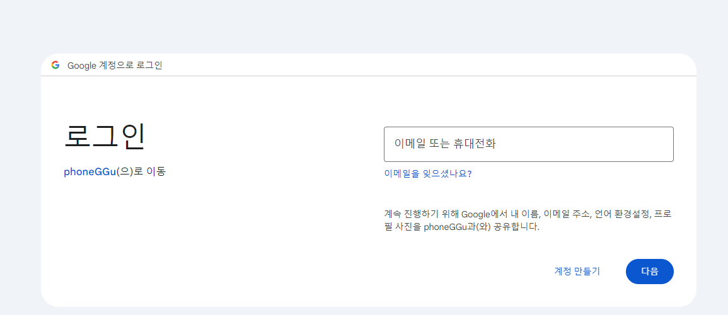
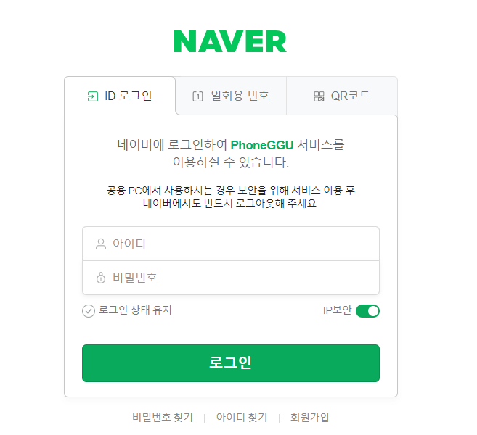
03
기능 소개
회원 관리 <로그인>
로그인 전체화면
카카오 소셜로그인 API 연동
구글 소셜로그인 API 연동
카카오, 구글, 네이버 소셜로그인 API 연동

Slide 16
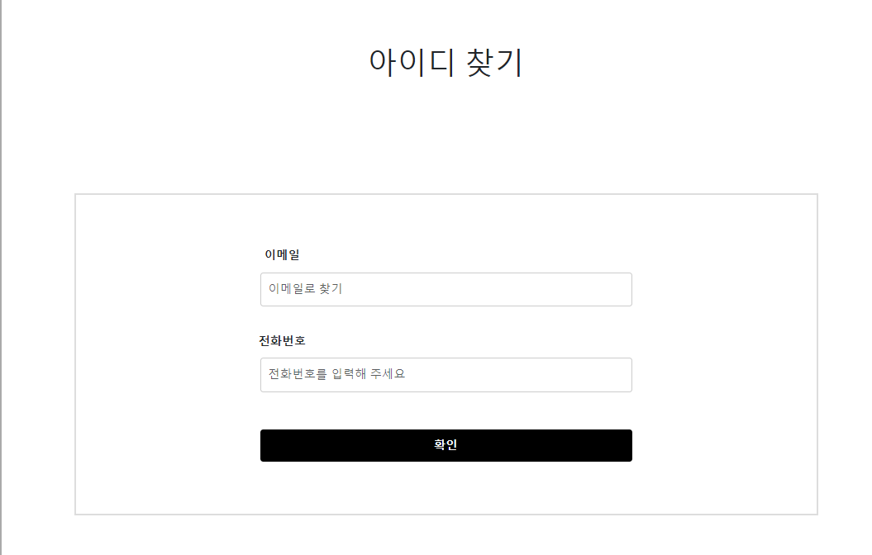
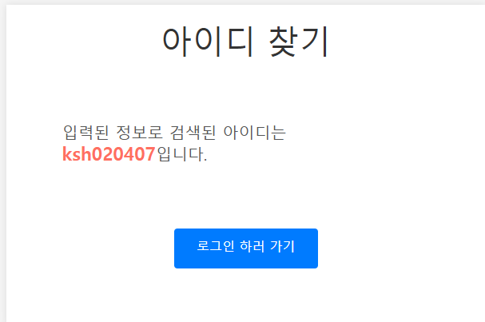
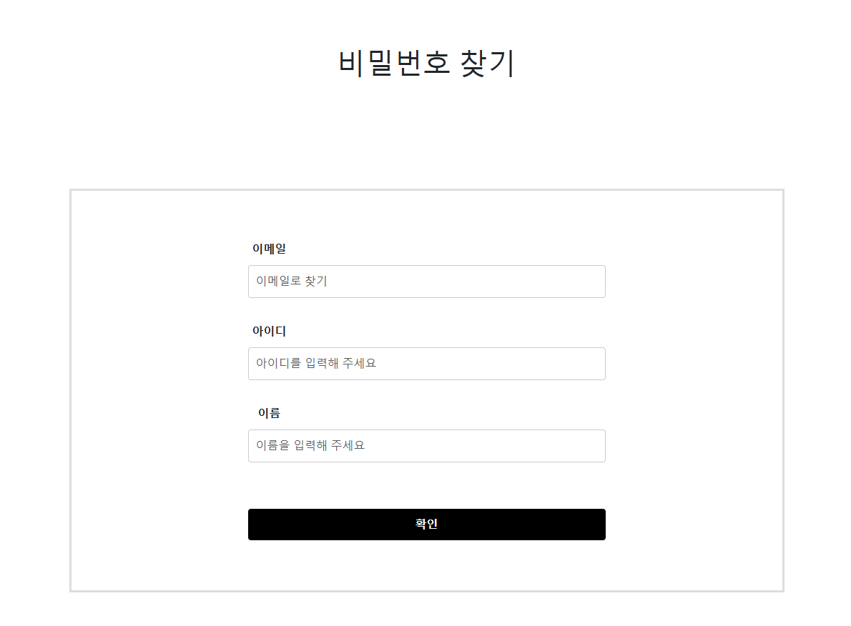
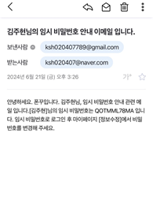
03
기능 소개
회원 관리 <아이디 비밀번호 찾기>
이메일과 전화번호 입력하면 DB에 저장된 해당 아이디 불러와 보여줌
로그인 하러 가기 버튼 누르면 로그인 페이지로 이동
· 비밀번호 찾기 시 입력받은 이메일과 아이디, 이름
과 일치하는 USER가 있을 경우, DB에 저장된 해당
USER 이메일로 임시 비밀번호 전송
· 메일 전송 시 로그인 후 마이페이지 정보수정에서 비밀
번호를 변경하라는 문구 전송
· 임시 비밀번호가 전송됨과 동시에 기존 비밀번호를
임시 비밀번호로 변경

Slide 17
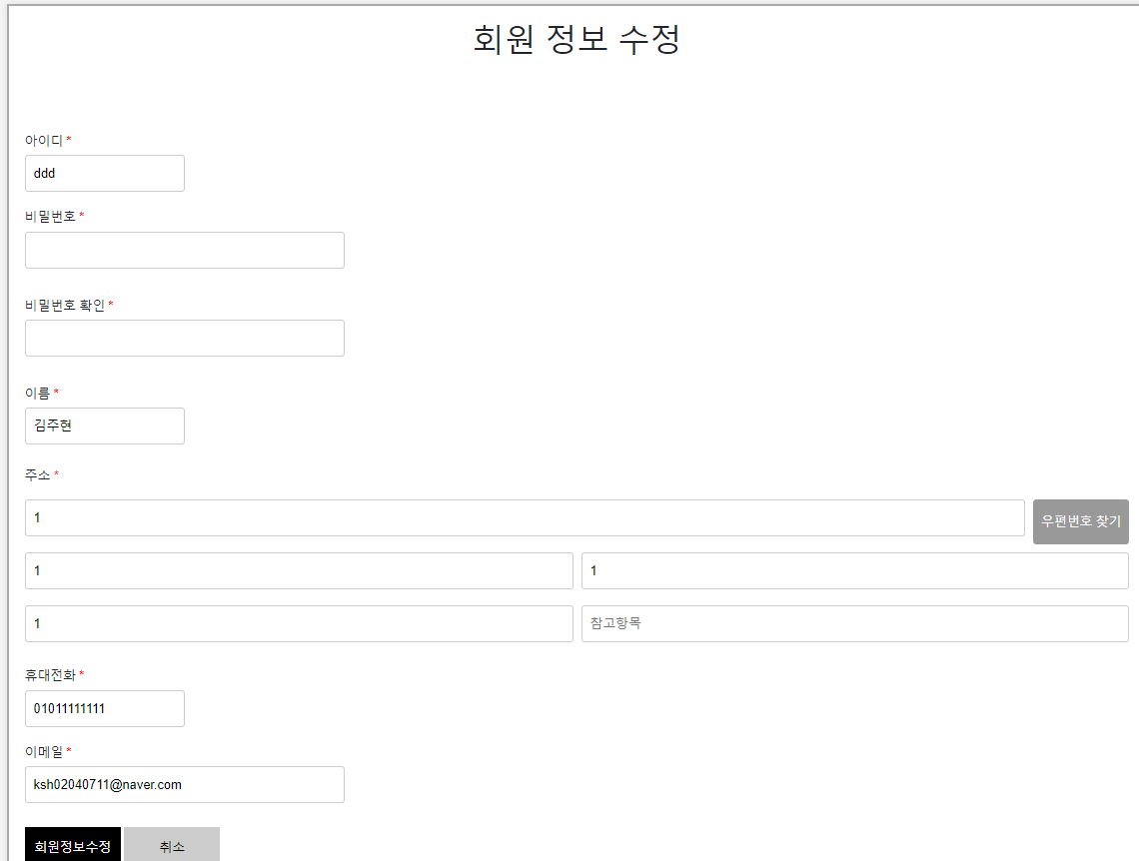
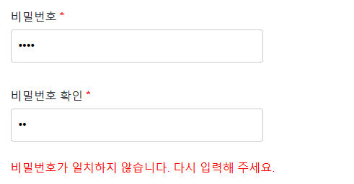
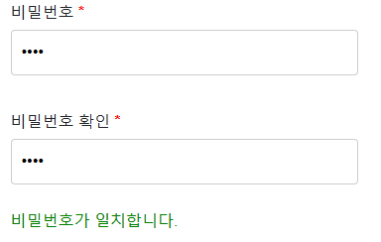
03
기능 소개
회원 관리 <회원 정보 수정 - 일반회원>
아이디 수정 불가
비밀번호 일치하는지 확인 후 일치하면 일치한다는 문구와 함께 넘어가고, 일치하지 않으면 밑에 일치하지 않는다는 문구
이름 수정 불가
· DB에 저장된 내용 불러와 기본 입력
· 휴대전화 3번에 나눠서 입력 받은 값을 하나의 전화번호로 저장
· @를 기준으로 앞뒤로 입력받은 값을 하나의 이메일로 저장

Slide 18
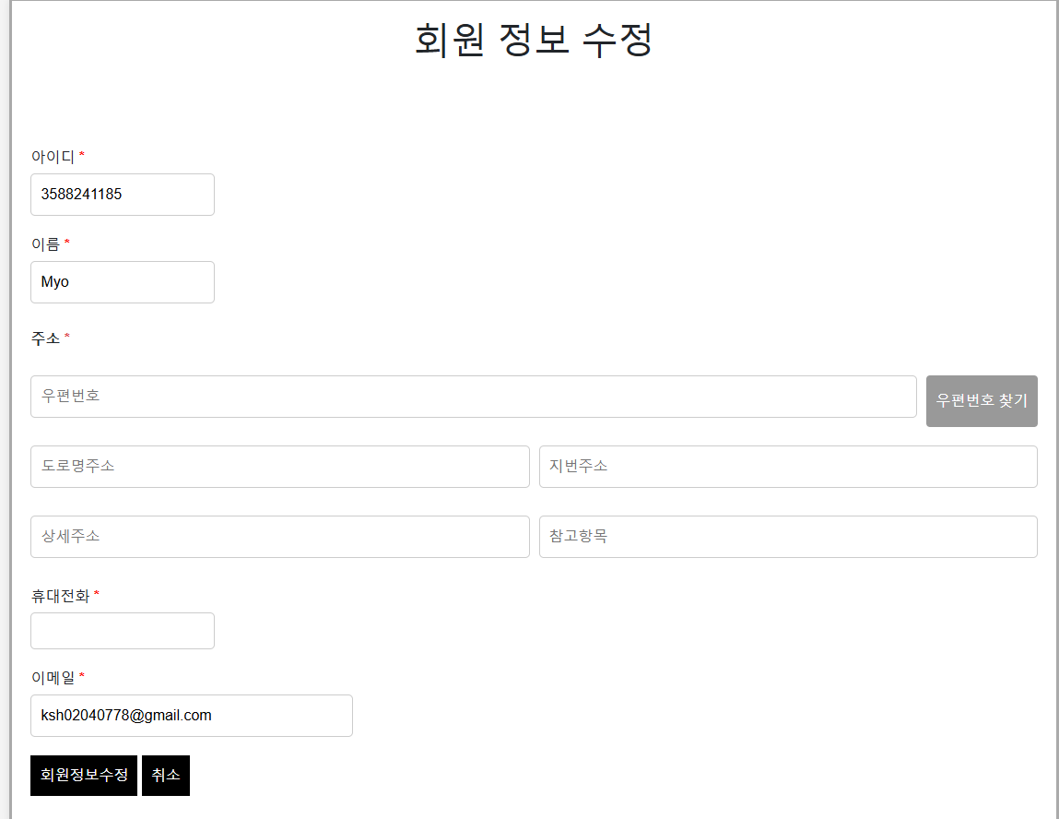
03
기능 소개
회원 관리 <회원 정보 수정 - 소셜 로그인 회원>
아이디와 이름 수정 불가
소셜 로그인의 경우 비밀번호 변경은 필요하지 않으므로 숨김
· 소셜로그인으로 첫 로그인시 정보 입력을 위해 회원 정보 수정으로 바로 연결 그 이후 로그인부턴 정상적으로 메인 페이지로 이동
· DB에 저장된 내용 불러와 기본 입력
· 휴대전화 3번에 나눠서 입력 받은 값을 하나의 전화번호로 저장
· @를 기준으로 앞뒤로 입력받은 값을 하나의 이메일로 저장

Slide 19
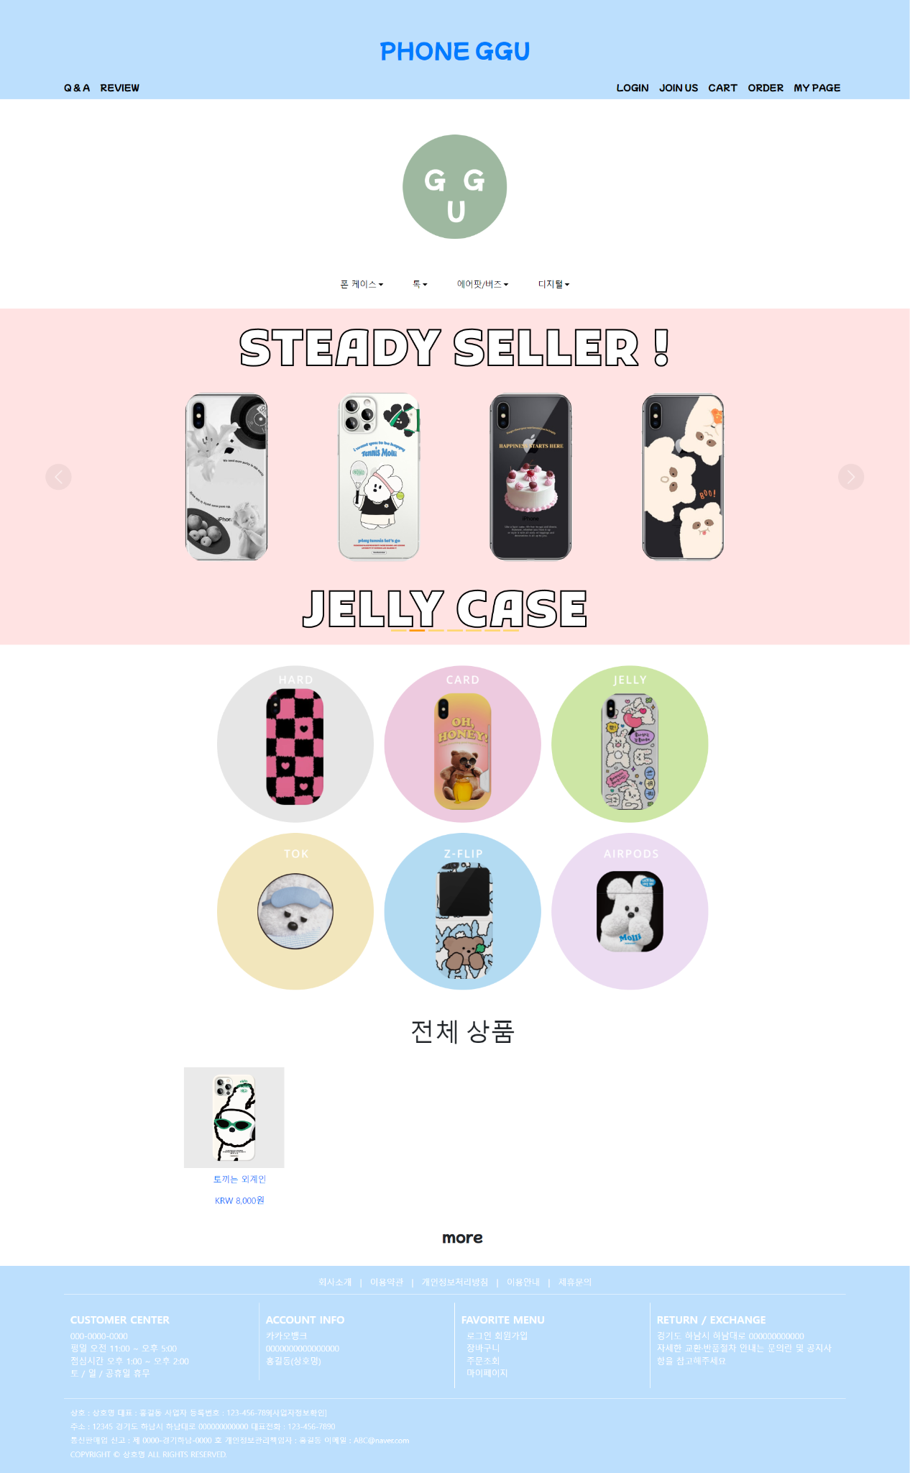
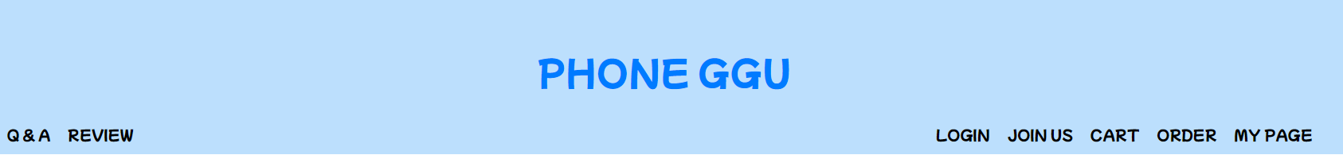
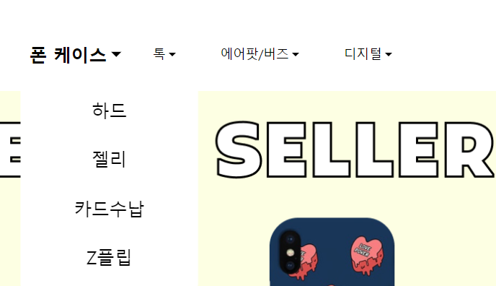
03
기능 소개
메인페이지
GNB & LNB

Slide 20
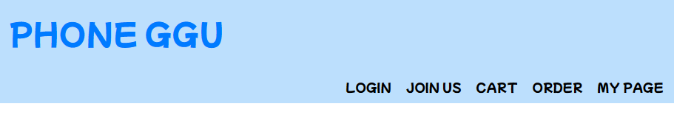
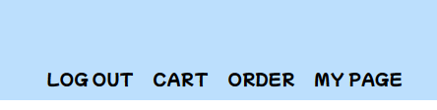
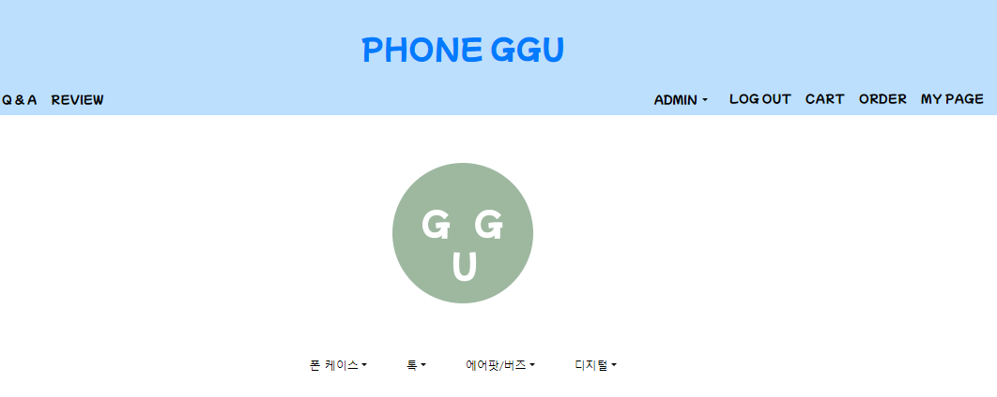
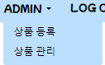
03
기능 소개
메인 페이지
로그인 전 메뉴 상단 바
로그인 후 메뉴 상단 바
관리자는 어디서든 상품 등록,
상품 관리 페이지로 이동 가능

Slide 21
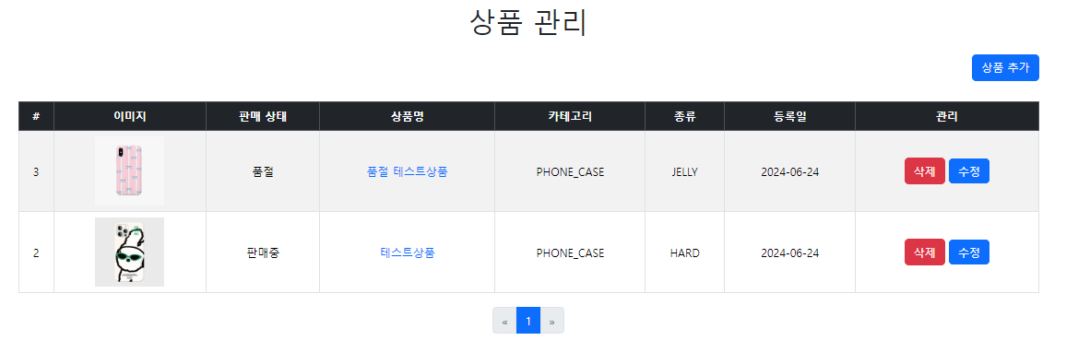
03
기능 소개
상품 관리 <상품 관리>
상품등록페이지로 이동
재고(수량)이 전부 0이면 품절상태로 변한다
등록된 상품 삭제, 수정할수 있다

Slide 22
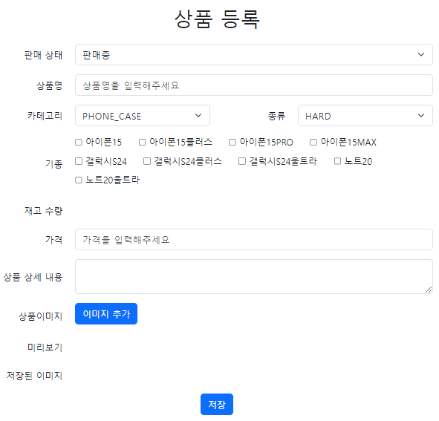
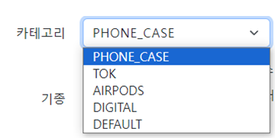
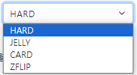
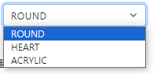
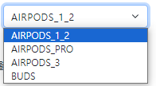
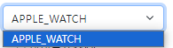
03
기능 소개
상품 관리 <상품 등록>
카테고리별 종류 구분
PHONE_CASE
TOK
AIRPODS
DIGITAL

Slide 23
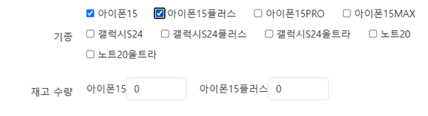
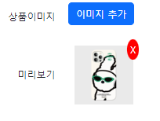
03
기능 소개
상품 관리 <상품 등록>
체크한 기종의 수량 입력 가능 필드란 자동 생성
이미지 추가시 미리보기
X버튼으로 삭제

Slide 24
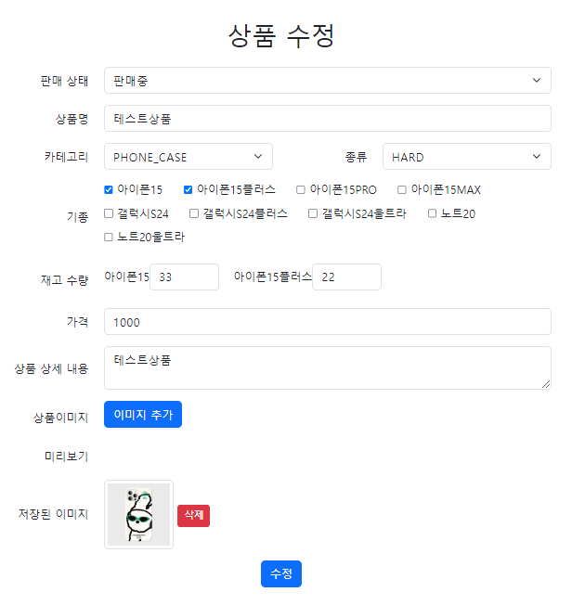
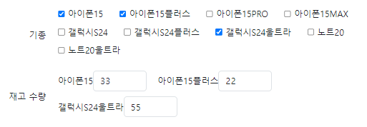
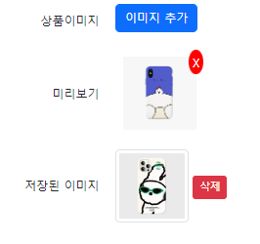
03
기능 소개
상품 관리 <상품 수정>
수정시 기존 정보를 기억, 추가할 수 있다

Slide 25
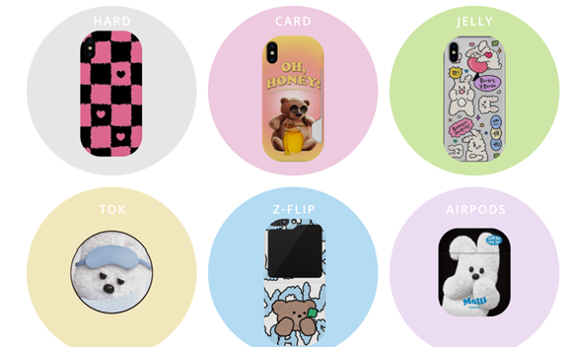
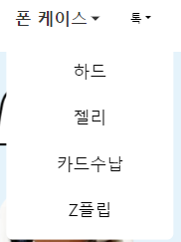
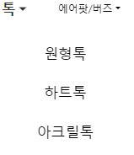
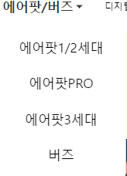

03
기능 소개
상품 관리 <상품 메뉴>
메뉴와 메인화면 각각에서 해당 상품으로 이동 가능
메뉴를 클릭하면 서브메뉴가 나와
상품 리스트로 이동한다

Slide 26

03
기능 소개
상품 관리 <상품 리스트>
현재 위치 나타냄
같은 카테고리 안에서 클릭시 해당 종류로 이동
· 신상품 : 등록된 날짜, 내림차순
· 상품명 : 등록된 상품 이름, 오름차순
· 낮은 가격 : 낮은 가격, 오름차순
· 높은 가격 : 높은 가격, 내림차순

Slide 27





03
기능 소개
상품 관리 <상품 관리>
· 공통적으로 more 버튼을 누르면 추가로 한줄씩(5개) 더 나타납니다.
· 메인화면은 하단 밑에 존재하합니다.
더이상 추가할게 없으면 사라집니다.
모든 상품을 클릭하면 상세페이지로 이동합니다

Slide 28


03
기능 소개
상품 관리 <상품 상세>
해당 상품의 종류를 알수 있습니다
상품 상세 페이지에서는 판매 중인 상품과 품절인 상품 모두 확인 가능 (품절인 상품은 선택 불가)

Slide 29

03
기능 소개
주문 관리 <상품 주문>
· 상품 페이지에서 원하는 상품 선택 후 카트 버튼 클릭시
해당 상품의 이름과 개수 총 가격의 정보를 카트에 담기
· 바로 구매시 구매하려는 상품의 정보를 가지고 주문 페이지로 이동

Slide 30

03
기능 소개
주문 관리 <상품 주문> - 예외 처리
기종을 선택하지 않고 카트 또는 바로구매 클릭시
이동하지 않게 사용자에게 옵션을 선택해달라는 경고창을 보여준다

Slide 31


03
기능 소개
주문 관리 <장바구니>
사용자가 카트에 담기한 상품 리스트를 확인하고 총 결제 예정금액을 확인할 수 있음
수량 변동시 합계에 최종값을 계산

Slide 32

03
기능 소개
주문 관리 <장바구니>
삭제 버튼을 클릭하면 장바구니에서 삭제되고
“장바구니가 비어 있습니다” 라는 문구가 나타납니다

Slide 33

03
기능 소개
주문 관리 <장바구니>
체크박스에 체크가 안되어있는 상태에서 선택상품 클릭시 경고창이 뜨면서 주문페이지로 넘어가지 않게 처리
전체상품 주문시 체크박스에 전체 체크가 되면서 주문페이지로 이동합니다

Slide 34

03
기능 소개
주문 관리 <주문페이지>
· 사용자가 선택한 물품의 최종확인이 가능합니다
· 수량을 변경할수 있으며 장바구니에 있는 아이템도
같이 변동합니다
· 반대로 장바구니에 수량을 변경하고 주문 요청시
주문페이지에 있는 물품의 수량도 변경됩니다
· 사용자가 가입한 기본정보를 보여주고 최종결제 금액을 보여줍니다

Slide 35


03
기능 소개
주문 관리 <주문페이지>
삭제를 클릭시 주문페이지에 물품이 삭제가 되며
해당 상품의 재고를 롤백합니다

Slide 36


03
기능 소개
주문 관리 <상품 결제>
주문하기를 클릭시 토스 API를 이용한 결제 위젯을 불러옵니다
결제 품목과 가격을 보여줌

Slide 37

03
기능 소개
주문 관리 <주문 완료>
주문 완료 페이지로 이동하며 사용자가 주문한 품목들을 확인할수 있습니다

Slide 38

03
기능 소개
주문 관리 <주문 내역 조회>
주문내역 페이지에서
주문완료된 상품들을 볼 수 있습니다

Slide 39


03
기능 소개
고객 관리 <REVIEW>
리뷰쓰기 버튼 클릭시 리뷰 작성 페이지로 이동
리뷰 작성 페이지 : 제목, 별점, 내용, 이미지 추가 하고
저장 클릭시 리뷰 게시판 페이지 이동

Slide 40


03
기능 소개
고객 관리 <REVIEW>
리뷰 게시판 페이지 : 저장된 리뷰 확인 가능, 페이징 처리 기능 구현
리뷰 상세 페이지 : 작성자를 제외한 유저에겐 삭제 버튼 보이지 않게 처리

Slide 41


03
기능 소개
고객 관리 <Q&A>
질문 게시판 목록 페이지 : 질문하기 클릭시 질문 작성 페이지로 이동, 페이징 처리 기능 구현
질문 작성 페이지 : Q&A 작성 후 제출 버튼 클릭시 질문 상세 페이지로 이동

Slide 42


03
기능 소개
고객 관리 <Q&A>
질문 상세 페이지 : 관리자 계정만 답변 가능
질문 목록으로 버튼 클릭시 질문 목록 페이지로 이동
답변 작성 후

Slide 43



04
프로젝트 후기
기획하는 부분부터 어떻게 해야할지 막막하기도 하고 어려웠는데 일단 내가 맡은 일이 뭔지 생각해 보고, 어떤 걸 먼저 해야 할지 일단 손부터 움직이자 라는 마음으로 하게 되었습니다. 처음 다이렉트 하는 것부터 어려워서 오류가 종종 나긴 했지만, 시간이 지나면서 같은 오류가 나면 다이렉트 문제라는 걸 빠르게 알고 수정해 나갔습니다.
또 dto와 repository, service 등 정확히 어떤 용도로 쓰는지 모르기 때문에 하나씩 빼먹거나, 잘못 사용할 때가 있었습니다. chatGPT를 이용하여 어떤 용도로 사용하는지 확인하고, 지금 쓰는 게 어떤 용도인지 생각해 보니 어떤 오류가 왜 나는지 좀 더 쉽게 파악할 수 있게 되었습니다.
순수 디자인이나 퍼블리싱을 할 때엔 바로바로 눈에 보이는 결과물에 힘을 얻을 수 있었고, 백엔드 부분에선 오랫동안 오류가 뜨던 부분을 해결해냈을 때 가장 뿌듯하기도 했고, 더 많은 기능을 넣고 싶다는 욕심이 들게 하였습니다.
스스로 많은 부분에서 자신감이 붙고 개발에 좀 더 가까워질 수 있는 경험을 했다고 느꼈습니다.
주현
백천
처음 기획단계의 중요성을 알게 됐습니다.
팀원들하고의 협동의 중요성을 다시한번 알게 됐습니다.
장기 프로젝트를 하면서 부족했던 부분을 알게 되었고 실력 향상에 도움이 됐습니다.

Slide 44
04
프로젝트 후기
좋았던 점: 5주 동안 Spring Boot를 활용하여 쇼핑몰 프로젝트를 제작했다는 점은 큰 성과였다. 백엔드 개발 역량을 기를 수 있었다. 초반 기획 단계에서 프론트엔드 퍼블리싱을 완료하지 못했지만, 마지막 1-2주 동안 집중하여 마무리할 수 있었다. 이를 통해 시간 관리와 대처 능력을 향상시킬 수 있었다. 팀원 간 소통으로 몇 일간 고민한 문제를 해결하여 소통 능력의 중요성 또한 깨닫게 되었다.
아쉬운 점: 프론트엔드 퍼블리싱이 초반에 완료되지 않아 프로젝트 진행에 차질이 있었다. 이로 인해 기능 구현에 어려움이 있었다. 리뷰 게시판 수정 기능을 완전히 구현하지 못했다.
개선점: 향후 프로젝트 진행 시 초반 기획 단계에서 프론트엔드와 백엔드 개발을 균형 있게 진행할 수 있도록 시간 배분을 더 세밀하게 계획해야 할꺼 같다. 리뷰 게시판 수정 기능을 완성하지 못한 부분은 추후 보완해야 할 것 같다. 이번 프로젝트를 통해 Spring Boot를 활용한 백엔드 개발 경험을 쌓을 수 있었고, 시간 관리와 문제 해결 능력 향상에도 도움이 되었다. 향후 프로젝트에서는 이번 경험을 바탕으로 보다 체계적이고 완성도 높은 결과물을 만들어낼 수 있을 것으로 기대된다.
선욱
<후기>
처음이런 웹페이지 제작을 하면서 몰랐던 부분도 많았습니다 덕분에 많이 배웠고 제 실력도 프로젝트를 시작하기 전보다 정말 많이 늘었다라는걸 느꼈습니다 앞으로도 이런 프로젝트가 있다면 이 경험을 발판 삼아
훨씬 잘할것 같다는 자신감을 가지게 되는 중요한 경험이 되었던 것 같습니다.
<아쉬운점>
프로젝트의 구상도 중요하지만 계획의 중요성이 정말 크다는 생각이 들었습니다 디테일 한 계획이 없다보니 붕뜨는 느낌이 들었고 다음에도 이런 프로젝트를 한다면 시간분배를 계획에 좀 더 넣어야 겠다는 생각이 들었습니다
성우

Slide 45
6.
마무리
감사합니다

